Slide 1


Phòng giáo dục và đào tạo Quận Long Biên
Trường mầm non Đức Giang
GIÁO ÁN LÀM QUEN VỚI TOÁN
Đề tài: Dạy trẻ đếm và nhận biết số lượng 1, 2
Lứa tuổi: Mẫu giáo bé
Giáo viên: Nguyễn Thị Việt Quyên

Slide 2

Dạy trẻ đếm nhóm đối tượng có số lượng là 1

Slide 3


Slide 4


Slide 8


Slide 11
Dạy trẻ đếm nhóm đối tượng có số lượng là 2

Slide 12


Slide 17
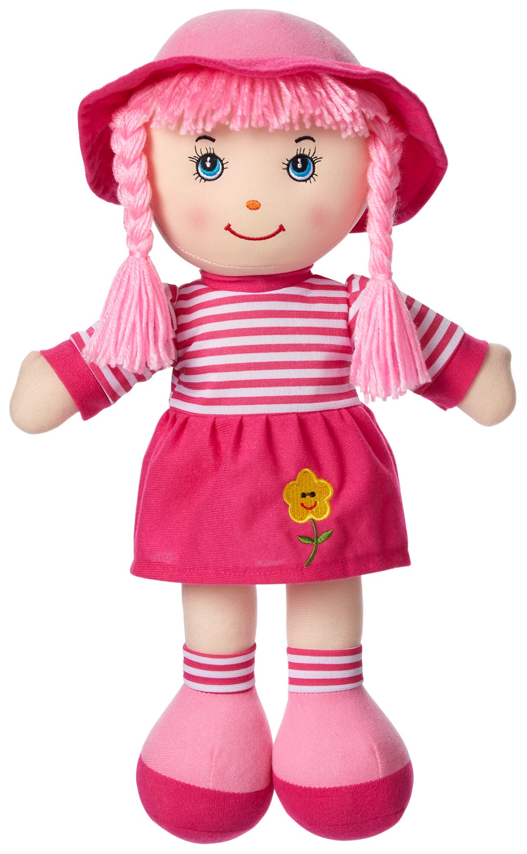

Slide 19
Trò chơi 1: Ai thông minh hơn?
Cách chơi: Trên màn hình xuất hiện các câu hỏi, các con hãy chọn đáp án đúng nhất.

Slide 20

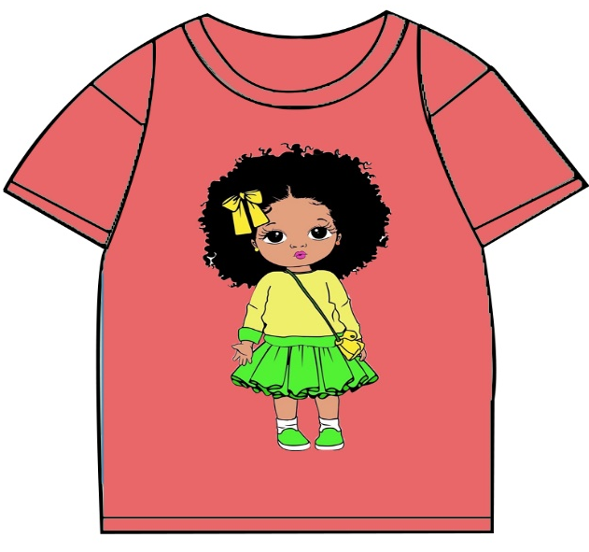
Con hãy chọn nhóm có số lượng là một

Slide 21
Con hãy chọn nhóm có số lượng là một

Slide 22
Con hãy chọn nhóm có số lượng là một

Slide 23


Con hãy chọn nhóm có số lượng là hai

Slide 24
Con hãy chọn nhóm có số lượng là hai

Slide 25
Con hãy chọn nhóm có số lượng là hai

